Slide 1



Tutorato Algoritmi e laboratorio A.A. 2023/2024
Outline:
Obiettivi del tutorato
Introduzione
Problema dell’ordinamento
Metodologia Incrementale
Metodologia ricorsiva (Divide-et-impera)
Heap, Heapsort e code di priorità procedure e propietà [Esercizi]
Alessio Mezzina

Slide 2


Obiettivi e struttura
del tutorato
Contenuti degli Incontri:
Approccio Pratico: Esercizi
Strumenti: Durante le sessioni, esploreremo l'uso degli pseudocodici e, occasionalmente, analizzeremo risultati sperimentali (codice) per consolidare la comprensione dei concetti di complessità.
Eventuali vostre richieste
Struttura degli incontri:
Esercitazione: Iniziamo con gli esercizi per immergerci immediatamente nella pratica.
Integrazione Teorica: Introduciamo e rivediamo la teoria necessaria al momento giusto, legandola strettamente agli esercizi trattati.
Approfondimento: Affrontiamo nuovi argomenti insieme, creando un ambiente di apprendimento collaborativo.
Pausa: Momento di riposo per rinfrescare la mente.
Continuazione Esercitazioni: Riprendiamo con ulteriori esercizi, incoraggiando la partecipazione attiva di tutti, senza pressioni. Chi desidera, può svolgere gli esercizi alla lavagna.
Obiettivo finale:
Preparare gli studenti al meglio per l'esame, attraverso:
Esercizi mirati che riflettono tipiche domande d'esame.
Domande teoriche tipiche dell’esame.
Feedback diretto per consolidare le conoscenze e chiarire i dubbi.

Slide 3
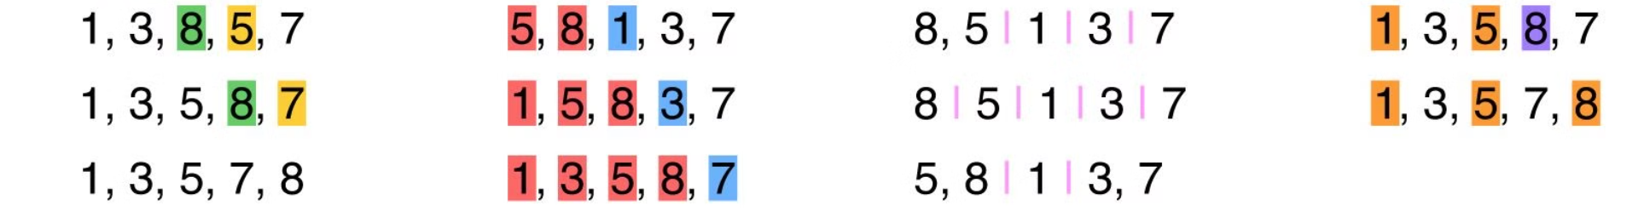
Il problema dell'ordinamento
Disordine dei Dati
Complessità Computazionale
Il problema dell'ordinamento si riferisce alla sfida di organizzare un insieme di dati in modo che possano essere facilmente recuperati e analizzati. I dati non ordinati possono complicare le operazioni di ricerca e l'analisi dei dati, rendendo essenziale l'implementazione di algoritmi efficienti di ordinamento.
Il processo di ordinamento può essere computazionalmente intenso, specialmente per grandi quantità di dati. La complessità dei dati può richiedere l'impiego di algoritmi sofisticati che operino in modo efficiente e veloce, senza compromettere l'accuratezza dell'ordinamento.
Cosa si intende per "stabilità" in un algoritmo di ordinamento?
Fornisci un esempio di algoritmo di ordinamento stabile e uno non stabile.
La "stabilità" in un algoritmo di ordinamento indica che se due elementi hanno la stessa chiave (o valore per il quale vengono ordinati), l'ordine relativo originale tra questi elementi viene mantenuto anche dopo l'ordinamento. In altre parole, se un elemento A precede un elemento B nell'input e A = B, allora A continuerà a precedere B nell'output ordinato, se l'algoritmo è stabile.
Esempio di Algoritmo di Ordinamento Stabile: Merge Sort
Esempio di Algoritmo di Ordinamento non Stabile: Quick Sort,
https://www.hackerearth.com/practice/algorithms/sorting

Slide 4
Spiega il concetto di "adattabilità" in relazione agli algoritmi di ordinamento.
Quali sono i vantaggi di un algoritmo di ordinamento adattivo?
L'adattabilità in relazione agli algoritmi di ordinamento si riferisce alla capacità di un algoritmo di sfruttare la pre-ordinazione (o l'ordinamento parziale) presente in un insieme di dati per ridurre il proprio tempo di esecuzione. Un algoritmo di ordinamento adattivo può quindi eseguire più velocemente su dati già parzialmente ordinati rispetto a dati completamente casuali. Questa caratteristica lo distingue dagli algoritmi non adattivi, il cui tempo di esecuzione rimane costante indipendentemente dal grado di ordinamento iniziale dei dati.
Vantaggi:
Efficienza su Dati Parzialmente Ordinati:
Minore Complessità Temporale in Certi Casi:
Uso delle Risorse: Gli algoritmi adattivi possono ridurre il consumo di risorse computazionali, come il tempo di CPU e l'uso della memoria, poiché possono ridurre il numero totale di operazioni richieste per ordinare i dati.
Applicazioni Pratiche: In molte applicazioni del mondo reale, come database e sistemi di gestione di file, i dati tendono a essere parzialmente ordinati. In questi contesti, l'uso di algoritmi di ordinamento adattivi può portare a miglioramenti significativi delle prestazioni.
Esercizio
Supponiamo di avere il seguente insieme di dati parzialmente ordinato: A=[2,3,5,7,8,6,4,9]
Parte 1: Insertion Sort
Applica l'algoritmo di Insertion Sort all'insieme di dati A. Ricorda che Insertion Sort confronta ciascun elemento con i suoi predecessori e lo inserisce nella posizione corretta tra quelli già esaminati.
Calcola il numero totale di confronti e scambi effettuati dall'algoritmo.
Analizza come la pre-ordinazione degli elementi in A influisce sulle prestazioni di Insertion Sort.
Parte 2: Bubble Sort
Applica l'algoritmo di Bubble Sort all'insieme di dati A. Bubble Sort confronta ripetutamente coppie di elementi adiacenti e li scambia se sono in ordine sbagliato.
Calcola il numero totale di confronti e scambi effettuati dall'algoritmo.
Rifletti su come la parziale ordinazione di A influisce sull'efficienza di Bubble Sort.
In base ai tuoi calcoli, quale dei due algoritmi mostra maggiore adattività ai dati parzialmente ordinati? Perché
Come cambierebbero le tue osservazioni se l'insieme di dati fosse completamente ordinato o completamente casuale?
Quali sono i vantaggi pratici di utilizzare algoritmi adattivi in scenari di dati reali?

Slide 5
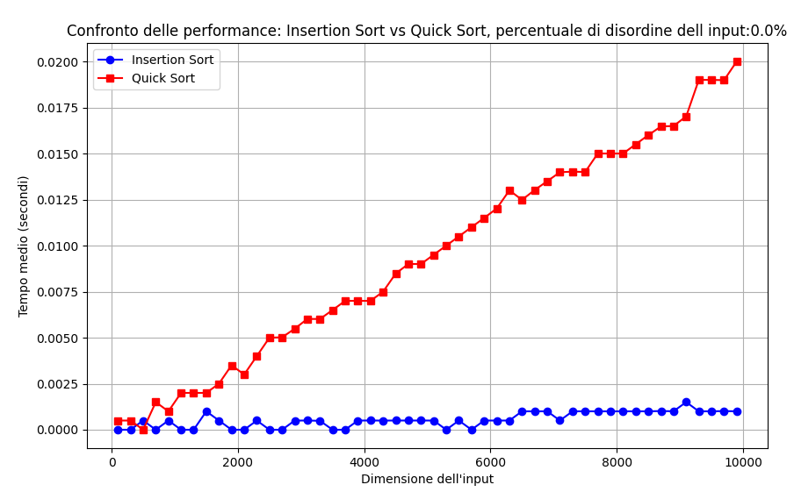
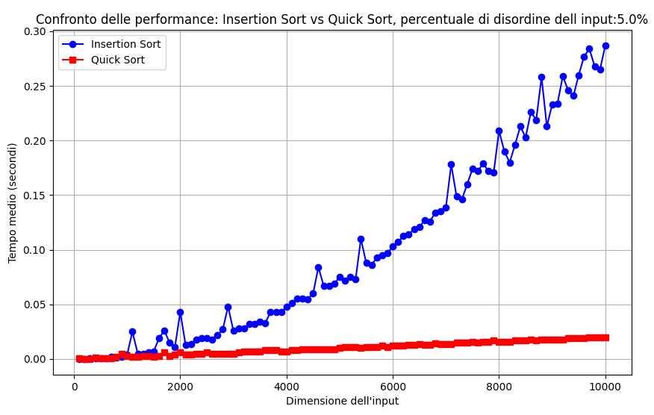
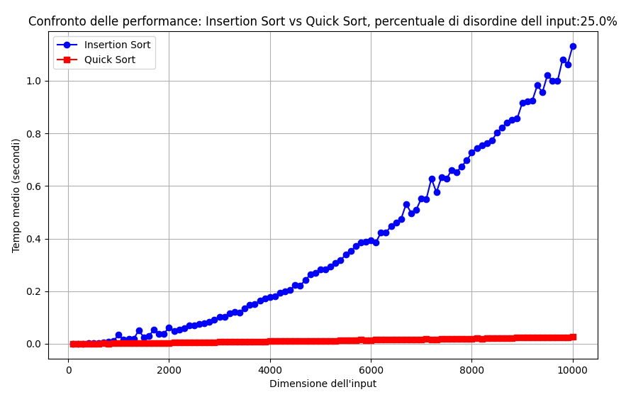
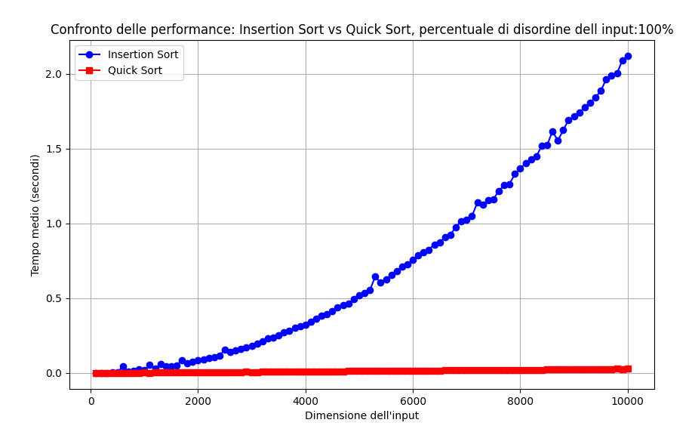
Risultati Sperimentali del concetto di adattabilità: Insertion Sort vs Quick Sort
Insertion Sort:
Quick Sort:
Notes:
Quicksort è un algoritmo di ordinamento molto efficiente, ideato da Tony Hoare nel 1960. È un algoritmo di tipo "divide et impera" e si basa sulla scelta di un elemento dell'array da ordinare, chiamato "pivot", per poi posizionare tutti gli elementi minori del pivot a sinistra e tutti quelli maggiori a destra. Questo processo, noto come "partizionamento", assicura che il pivot si trovi nella sua posizione finale ordinata nell'array. L'algoritmo ripete poi ricorsivamente lo stesso processo sugli array di sinistra e di destra, escludendo il pivot che è già nella posizione corretta. Quicksort è noto per la sua efficienza su ampi set di dati e la sua implementazione è relativamente semplice.
Funzionamento del Quicksort
Il funzionamento di Quicksort può essere descritto nei seguenti passaggi:
1. Scelta del Pivot: Si sceglie un elemento dell'array come pivot. La scelta del pivot può avvenire in diversi modi: si può scegliere il primo elemento, l'ultimo, il mediano o un elemento casuale. La scelta del pivot influisce sulle prestazioni dell'algoritmo.
2. Partizionamento: Si riorganizza l'array in modo che tutti gli elementi con valori minori del pivot precedano il pivot, mentre tutti gli elementi con valori maggiori seguano il pivot. Dopo il partizionamento, il pivot si trova nella sua posizione definitiva.
3. Ricorsione: Si applica ricorsivamente lo stesso processo agli array di elementi a sinistra e a destra del pivot, escludendo il pivot stesso.
4. Base della Ricorsione: La ricorsione termina quando l'array da ordinare ha dimensione 0 o 1, poiché un array vuoto o con un solo elemento è già ordinato per definizione.
Proprietà del Quicksort
- Complessità Temporale: Nel caso medio, Quicksort ha una complessità temporale di O(n \log n), dove n è il numero di elementi dell'array. Nel caso peggiore, la complessità è O(n^2), ma questo scenario si verifica raramente con una buona scelta del pivot o con strategie di selezione del pivot che tendono a dividere l'array in modo equilibrato.
- Spazio: Quicksort utilizza O(\log n) spazio aggiuntivo per lo stack di chiamate ricorsive nel caso medio, ma può arrivare a O(n) nel caso peggiore.
- In-place: Quicksort è un algoritmo di ordinamento in-place, poiché non richiede spazio aggiuntivo significativo oltre all'input originale.
- Non stabile: Di base, Quicksort non è uno schema di ordinamento stabile; tuttavia, possono essere apportate modifiche per renderlo stabile a scapito della complessità e della performance.
Esempio
Supponiamo di avere l'array [3, 6, 8, 10, 1, 2, 1] e di scegliere 10 come pivot. Dopo il primo passo di partizionamento, gli elementi minori di 10 si trovano a sinistra, e gli elementi maggiori (se ce ne fossero) a destra. Supponendo che la partizione sia efficiente, l'array potrebbe apparire così: [3, 6, 8, 1, 2, 1, 10]. Ora, 10 è nella sua posizione finale, e l'algoritmo procede ricorsivamente sugli array a sinistra e a destra di 10.
Conclusione
Quicksort è ampiamente utilizzato grazie alla sua efficienza e semplicità, soprattutto in sistemi dove la velocità di ordinamento è critica. Nonostante il suo caso peggiore, con scelte intelligenti del pivot e ottimizzazioni, Quicksort rimane uno degli algoritmi di ordinamento più veloci e affidabili disponibili.

Slide 6
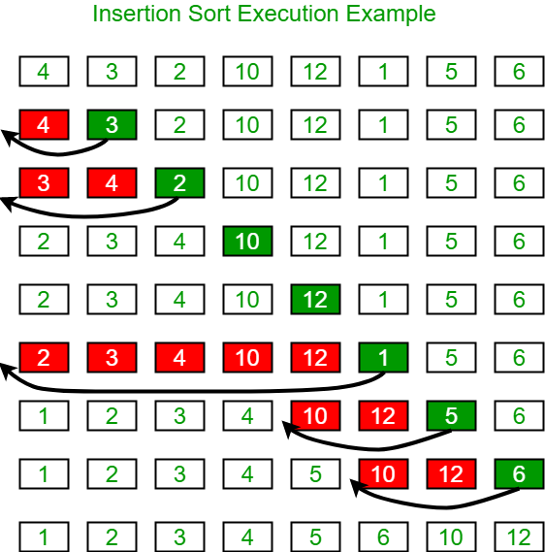
Algoritmo Insertion-Sort, tutto quello che c’è da sapere:
Descrizione: L'algoritmo di ordinamento Insertion-Sort è noto per la sua semplicità e efficacia nel ordinare piccoli insiemi di dati. Utilizza un approccio incrementale, dove l'elemento successivo viene inserito nella posizione corretta rispetto agli elementi già ordinati, creando un sottoinsieme di elementi ordinati in ogni passaggio.
Funzionamento: Inizia con il secondo elemento della sequenza e confronta ogni elemento con quelli precedenti per inserirlo nella posizione corretta. Questo rende l'Insertion-Sort efficiente per dati quasi ordinati o con un piccolo numero di elementi da ordinare.
Complessità: L'Insertion-Sort ha una complessità di tempo quadratica nel caso peggiore O(n²), Tempo di esecuzione nel caso migliore: O(n), quando l'array è già ordinato.
Caratteristiche di Insertion Sort
Stabile: non cambia l'ordine degli elementi uguali.
Adattivo: efficiente per (quasi) elenchi ordinati.
In-place: richiede una quantità costante di spazio di memoria aggiuntivo O(1).
Online: può ordinare una lista man mano che riceve i dati.

Slide 7
Divide-et-impera
Esempi
1. Merge Sort
2. Quick Sort
3. Algoritmo di Ricerca Binaria
Tanti altri (non presenti nel corso)
4. Algoritmo di Karatsuba per la Moltiplicazione di Grandi Numeri
L'algoritmo di Karatsuba è un metodo per moltiplicare grandi numeri più velocemente rispetto alla tradizionale moltiplicazione "scuola elementare". Divide i numeri in parti più piccole, esegue moltiplicazioni sui pezzi, e poi combina i risultati per ottenere il prodotto finale.
5. Algoritmo per il Calcolo della Trasformata di Fourier Veloce (FFT)
FFT è un algoritmo efficiente per calcolare la Trasformata di Fourier Discreta (DFT) e la sua inversa. FFT divide ricorsivamente un DFT di dimensione N in DFT più piccoli, riducendo significativamente il numero di calcoli necessari rispetto all'algoritmo DFT naif.
6. Algoritmo di Strassen per la Moltiplicazione di Matrici
L'algoritmo di Strassen è un metodo veloce per moltiplicare due matrici. Piuttosto che utilizzare l'approccio standard di moltiplicazione matriciale, Strassen divide ogni matrice in quattro sottomatrici e le moltiplica utilizzando solo 7 moltiplicazioni ricorsive (più una serie di addizioni e sottrazioni), riducendo il tempo di esecuzione.
Suddivisione
1
L'algoritmo Divide-et-impera si articola in tre fasi fondamentali. La prima fase comporta la suddivisione del problema principale in sotto-problemi più gestibili. Questa frammentazione consente di affrontare le singole parti in modo più efficiente.
2
Conquista
Dopo la suddivisione, l'algoritmo procede a "conquistare" ciascun sotto-problema mediante soluzioni specifiche. Questa fase coinvolge l'applicazione di un'equazione di ricorrenza o un approccio specifico per risolvere il singolo elemento del problema.
Unione
3
Infine, l'algoritmo unisce le soluzioni dei sotto-problemi per ottenere la soluzione del problema principale. Questa fase di unione sfrutta le soluzioni parziali dei sotto-problemi e le combina in modo sinergico per risolvere il problema complessivo.

Slide 8
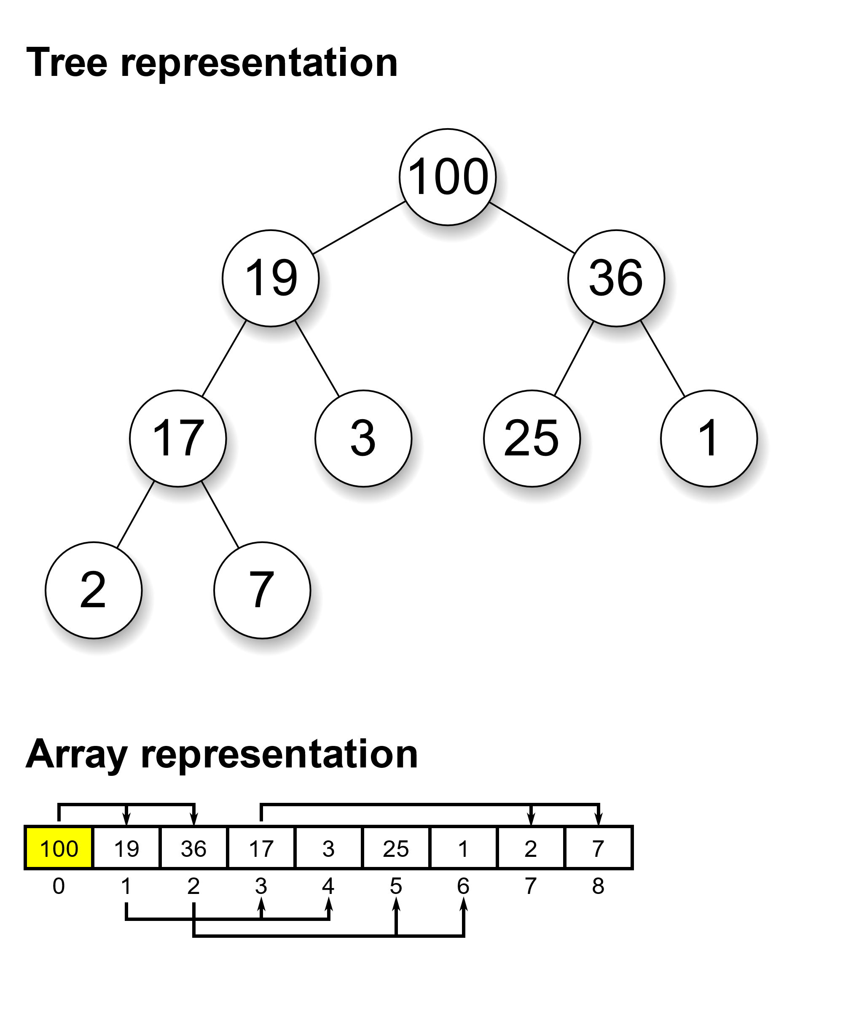
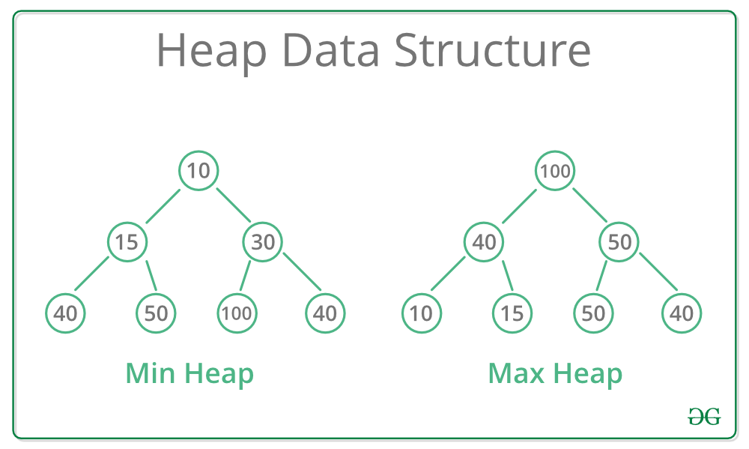
Struttura dati: Heap
Un heap (binario) e una struttura dati composta da un array che possiamo considerare come un albero binario quasi completo
Ogni nodo dell’albero corrisponde a un elemento dell’array che memorizza il valore del nodo. Tutti i livelli dell’albero sono completamente riempiti, tranne eventualmente l’ultimo che può essere riempito da sinistra fino a un certo punto.
Un array A che rappresenta un heap è un oggetto con due attributi:
lunghezza[A] indica il numero di elementi nell’array;
heap-size[A] indica il numero degli elementi dell’heap che sono registrati nell’array A. Cioè, anche se A[1 . . lunghezza[A]] contiene numeri validi, nessun elemento dopo A[heap-size[A]], dove heap-size[A] ≤ lunghezza[A], è un elemento dell’heap.
La radice dell’albero è A[1]. Se i e l’Indice di un nodo, gli indici di suo padre PARENT(i), del figlio sinistro LEFT(i) e del figlio destro RIGHT(i) possono essere facilmente calcolati:
PARENT(i)
return ⌊i/2⌋
LEFT(i)
return 2i
RIGHT(i)
return 2i + 1

Slide 9
Struttura dati: Heap
Ci sono due tipi di heap binari: max-heap e min-heap. In entrambi i tipi, i valori nei nodi soddisfano una proprietà dell’heap, le cui caratteristiche dipendono dal tipo di heap.
In un max-heap, la proprietà del max-heap è che per ogni nodo i diverso dalla radice, si ha A[PARENT(i)] ≥ A[i] ovvero il valore di un nodo è al massimo il valore di suo padre. Quindi, l’elemento più grande di un max-heap è memorizzato nella radice e il sottoalbero di un nodo contiene valori non maggiori di quello contenuto nel nodo stesso.
Un min-heap è organizzato nel modo opposto; la proprietà del min-heap è che per ogni nodo i diverso dalla radice, si ha A[PARENT(i)] ≤ A[i] Il più piccolo elemento in un min-heap è nella radice.
Definizioni per esame:
altezza di un nodo il numero di archi nel cammino semplice più lungo che dal nodo scende fino a una foglia.
altezza di un heap è l’altezza della sua radice.
Poiché un heap di n elementi è basato su un albero binario completo, la sua altezza è Θ(lg n)

Slide 10
Struttura dati: Heap, Esercizi
Quali sono il numero minimo e il numero massimo di elementi in un heap di altezza h?
Dimostrate che un heap di n elementi ha altezza ⌊ lg n ⌋.
Dimostrate che in qualsiasi sottoalbero di un max-heap, la radice del sottoalbero contiene il valore più grande che si trova in qualsiasi punto del sottoalbero.
Dove potrebbe risiedere in un max-heap il più piccolo elemento, supponendo che tutti gli elementi siano distinti?
Un array ordinato è un min-heap?
La sequenza 23, 17, 14, 6, 13, 10, 1, 5, 7, 12 e un max-heap?
Dimostrate che, nell’albero che rappresenta un heap di n elementi, le foglie sono i nodi con indici ⌊ n/2 ⌋ + 1, ⌊ n/2 ⌋ + 2,...,n.

Slide 11
Struttura dati: Heap, Esercizi
Quali sono il numero minimo e il numero massimo di elementi in un heap di altezza h?
Numero minimo di elementi: un heap di altezza h ha il numero minimo di elementi quando tutti i livelli tranne l'ultimo sono completamente riempiti, e l'ultimo livello ha solo 1 elemento (cioè, l'elemento più a sinistra possibile). In questo caso, l'albero ha 1 elemento per il livello 0, 2 elementi per il livello 1, 4 elementi per il livello 2, e così via, fino a 2^{h−1} elementi per il livello h−1. Quindi, il numero minimo di elementi è 1+2+4+⋯+2^{ℎ−1}=2^{h}.
Numero massimo di elementi: un heap di altezza h ha il numero massimo di elementi quando tutti i livelli sono completamente riempiti. Questo significa che abbiamo 1 elemento per il livello 0, 2 elementi per il livello 1, 4 elementi per il livello 2, e così via, fino a 2^{ℎ} elementi per il livello h. Quindi, il numero massimo di elementi è 1+2+4+⋯+2^{ℎ}=2^{h+1}−1, utilizzando la formula della somma di una serie geometrica.

Slide 12
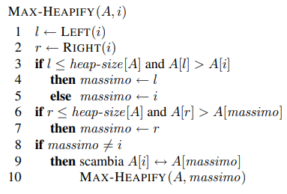
















Operazioni sugli heap
Max-Heapify (Min-Heapify) è un importante subroutine per manipolare i max-heap.
I suoi input sono un array A e un indice i dell’array. Quando viene chiamata questa subroutine, si suppone che gli alberi binari con radici in LEFT(i) e RIGHT(i) siano max-heap, ma che A[i] possa essere più piccolo dei suoi figli, violando così la proprietà del max-heap.
La funzione di MAX-HEAPIFY e consentire al valore A[i] di “scendere” nel max-heap in modo che il sottoalbero con radice di indice i diventi un max-heap.

Slide 13
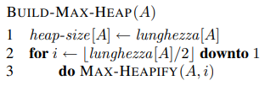
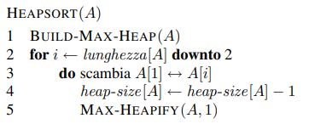
Build-Max-Heap(A) e HeapSort
Possiamo utilizzare la procedura MAX-HEAPIFY dal basso verso l’alto (bottomup) per convertire un array A[1 ..n], con n = lunghezza[A], in un max-heap, tutti gli elementi nel sottoarray A[(n/2 + 1)..n] sono foglie dell’albero e quindi ciascuno è un heap di un elemento da cui iniziare. La procedura BUILD-MAX-HEAP attraversa i restanti nodi dell’albero ed esegue MAX-HEAPIFY in ciascuno di essi.
L’algoritmo heapsort inizia utilizzando BUILD-MAX-HEAP per costruire un maxheap dell’array di input A[1 ..n], dove n = lunghezza[A]. Poiche l’elemento più grande dell’array è memorizzato nella radice A[1], esso puù essere inserito nella sua posizione finale corretta scambiandolo con A[n]. Se adesso “scartiamo” il nodo n dall’heap (diminuendo heap-size[A]), notiamo che A[1 . .(n−1)] può essere facilmente trasformato in un max-heap. I figli della radice restano max-heap, ma la nuova radice potrebbe violare la proprietà del max-heap. Per ripristinare questa proprietà, tuttavia, basta una chiamata di MAX-HEAPIFY(A, 1), che lascia un max-heap in A[1 . .(n−1)]. L’algoritmo heapsort poi ripete questo processo per il max-heap di dimensione n − 1 fino a un heap di dimensione 2
La procedura HEAPSORT impiega un tempo O(n lg n), in quanto la chiamata di BUILD-MAX-HEAP impiega O(n) e ciascuna delle n − 1 chiamate di MAXHEAPIFY impiega O(lg n).

Slide 14
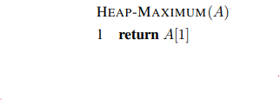
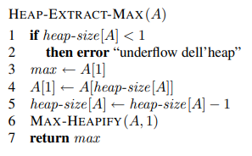
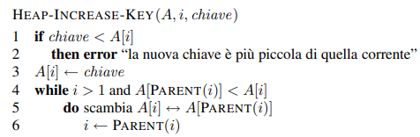

Code di priorità, implementazione con heap
Una coda di priorità è una struttura dati che serve a mantenere un insieme S di elementi, ciascuno con un valore associato detto chiave. Una coda di max-priorità supporta le seguenti operazioni: INSERT(S, x)
MAXIMUM(S)
EXTRACT-MAX(S)
INCREASE-KEY(S, x, k)
Come implementare queste operazioni in un MaxHeap?
Heap-Maximum(S)
Heap-Increase-Key e Max-Heap-Insert NOTA: Queste procedure ci servono quando dobbiamo inserire degli elementi in un max heap
Heap-Extract-Max(A)

Slide 15
Code di priorità, implementazione con heap
Una coda di priorità è una struttura dati che serve a mantenere un insieme S di elementi, ciascuno con un valore associato detto chiave. Una coda di max-priorità supporta le seguenti operazioni: INSERT(S, x)
MAXIMUM(S)
EXTRACT-MAX(S)
INCREASE-KEY(S, x, k)
Come implementare queste operazioni in un MaxHeap?
Heap-Maximum(S)
Heap-Increase-Key e Max-Heap-Insert NOTA: Queste procedure ci servono quando dobbiamo inserire degli elementi in un max heap
Heap-Extract-Max(A)

Slide 16

Esercizi:
Si supponga di eseguire sull'array [10,20,25,6,12,15,4,16] di 8 elementi la procedura Build-Max-Heap. Indicare la configurazione dell'array dopo ciascuna delle 6 iterazioni previste dalla procedura di costruzione.
Si supponga di eseguire sull'array [3,7,9,2,5,12,11,15,10,8,4,6] di 12 elementi la procedura Build-Max-Heap. Indicare la configurazione dell'array dopo ciascuna delle 6 iterazioni previste dalla procedura di costruzione.
Si supponga di eseguire sull'array [3,7,9,2,5,12,11,15,10,8,4,6] di 12 elementi la procedura Build-Min-Heap. Indicare la configurazione dell'array dopo ciascuna delle 6 iterazioni previste dalla procedura di costruzione.
Esercizio esame:
Si supponga di operare su di un Min-Heap inizialmente vuoto, inserendo le seguenti 13 chiavi, nell’ordine dato: ⟨10, 9, 6, 8, 4, 11, 13, 12, 7, 5, 3, 1, 2⟩. Si fornisca la configurazione (disegnare l’albero) Min-Heap dopo ciascuna delle 13 operazioni di inserimento. Indicare infine quale sarebbe la configurazione della struttura dati dopo un’operazione di estrazione del minimo.
Si supponga di operare su di un Max-Heap inizialmente vuoto, inserendo le seguenti 13 chiavi, nell’ordine dato: ⟨2, 5, 4, 7, 9, 8, 10, 15, 11, 12, 17, 14, 16⟩. Si fornisca la configurazione (disegnare l’albero) del Max-Heap dopo ciascuna delle 13 operazioni di inserimento. Indicare quale sarebbe stata la configurazione del Max-Heap nel caso in cui la struttura dati fosse stata costruita mediante l’applicazione della procedura Build-Max-Heap applicata alla medesima sequenza di chiavi.

Slide 17
Si supponga di eseguire sull'array [10,20,25,6,12,15,4,16] di 8 elementi la procedura BuildMaxHeap. Indicare la configurazione dell'array dopo ciascuna delle iterazioni

Slide 18
Esercizi:
Si supponga di eseguire sull'array [3,7,9,2,5,12,11,15,10,8,4,6] di 12 elementi la procedura Build-Max-Heap. Indicare la configurazione dell'array dopo ciascuna delle 6 iterazioni previste dalla procedura di costruzione.
[3,7,9,2,5,12,11,15,10,8,4,6] (si confronta il 12 con il 6, nessuno scambio)

